Slide 1

FSL-Christmas-Project
Gruppe 31
Florina Schreiber, Sebastian Krah, Lisa Wiegand

Slide 2
Gliederung
Unsere Idee
Architektur
Texturierung
Animationen
Herausforderungen
Lessons Learned
Fazit
Anhang

Slide 3
Unsere Idee
Storyboard
1. Unsere Idee 2. Architektur 3. Texturierung 4. Animationen 5. Herausforderungen 6. Lessons Learned 7. Fazit

Slide 4
Projekt Architektur
Zu Beginn des Projektes verlinkte ich die Objekt direkt in den jeweiligen Shot, wodurch diese dann teilweise nicht auf der identischen Position waren.
Wenn ich Objekte verschob musste ich dies in allen Shots machen, was ebenfalls ein Nachteil war.
Deshalb überlegte ich mir eine neue Architektur, welche variabler sein sollte. Und wollte man Änderungen an der Position im Raum ändern, so änderte man dies nur im Grundshot und hatte es in allen geändert. Das einzige was man direkt in die Shots verlinken musste, war das in dem Shot spezifisch animierte Objekt.
Sollten dann nun auch Veränderungen in dem Objekt selbst gemacht worden sein, wurden alle Veränderungen übernommen.
Feuer und Kamin
Feuer
Kamin
Shots
Wände
Möbel
Tannenbaum
Kugeln
Lichter
Kaminschmuck
Models die in dem Shot Animiert sind
Decke mit Licht
Boden
Tisch
Glas Milch
Teller mit Cookies
F-Socke
S-Socke
L-Socke
Stern
Maus
Hund
Grundshot
Auto
Kreisel
1. Unsere Idee 2. Architektur 3. Texturierung 4. Animationen 5. Herausforderungen 6. Lessons Learned 7. Fazit

Slide 5
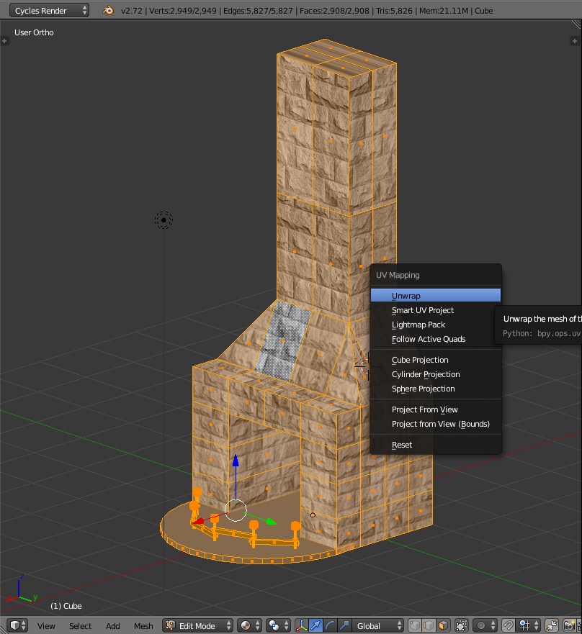
Texturierung mit UV-Mapping
Um genaue und korrekte Ergebnisse beim Texturieren zu erzielen, haben wir bei jedem Objekt die zu texturierenden Flächen im Editmode ausgewählt und mit „u->Unwrap bzw. Smart UV-Project“ die Flächen (wie bei einem ausgebreiteten Karton) darstellen lassen. Diese konnten dann noch verschoben, skaliert, rotiert werden, damit sie auf der Textur genau passen.
Bei schwierigen Modellen wie dem Kamin oder dem Hund wurden die Texturen in Photoshop auf die UV-Maps passgenau zugeschnitten.
Florina Schreiber fdai4073
1. Unsere Idee 2. Architektur 3. Texturierung 4. Animationen 5. Herausforderungen 6. Lessons Learned 7. Fazit

Slide 6
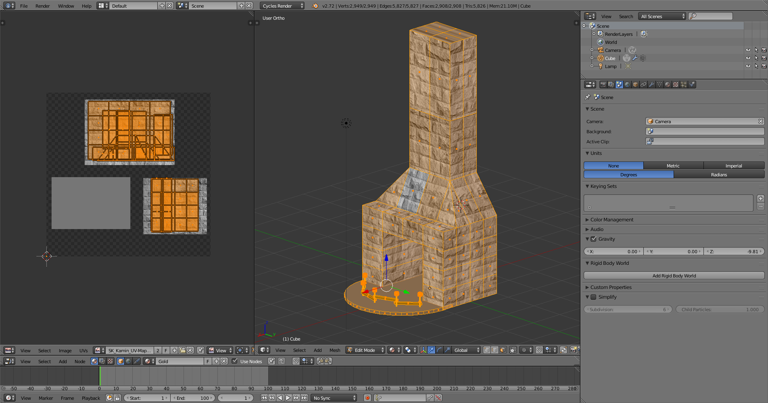
Texturierung mit UV-Mapping
Florina Schreiber fdai4073
1. Unsere Idee 2. Architektur 3. Texturierung 4. Animationen 5. Herausforderungen 6. Lessons Learned 7. Fazit

Slide 7
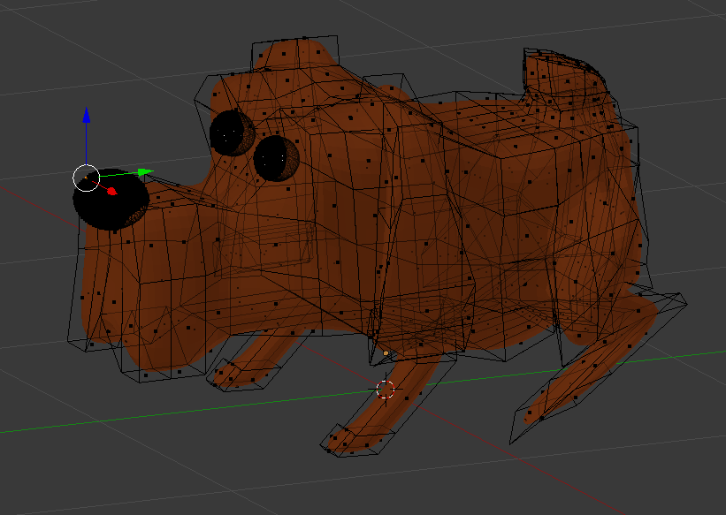
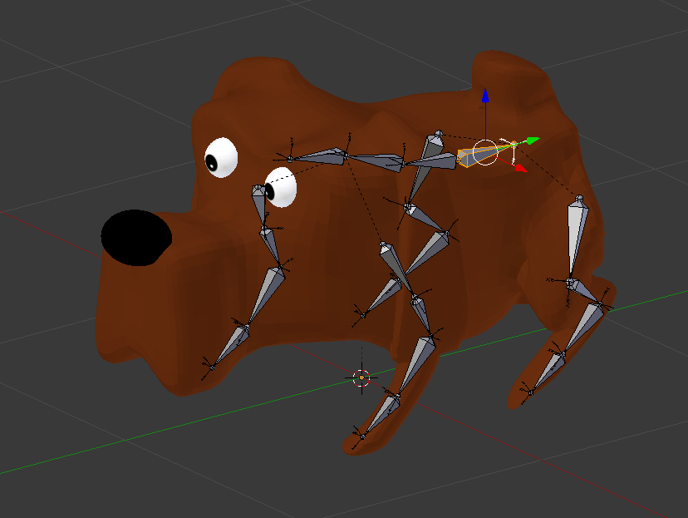
Hund mit einem Skelett
Da ein Hund ohne Skelett sich nur schwer animieren lässt, bekam dieser ein leichtes, abgespecktes Skelett. Ich begann mit der Wirbelsäule, Vorder- und Hinterpfote auf der linken Seite. Dann markierte ich alle Knochen die auch auf die Rechte sollten und spiegelte diese auf die rechte Seite, um etwas Arbeit zu sparen. Zudem nutzte ich die automatische Verteilung der Faces auf die Knochen. Dies verursachte aber kleine Fehler in der Verteilung, z.B. war die Nase auf die linke und rechte Vorderpfote verteilt. Somit musste ich kleine Änderungen in der Verteilung vornehmen.
Hund ohne Skelett
Hund mit Skelett
1. Unsere Idee 2. Architektur 3. Texturierung 4. Animationen 5. Herausforderungen 6. Lessons Learned 7. Fazit

Slide 8
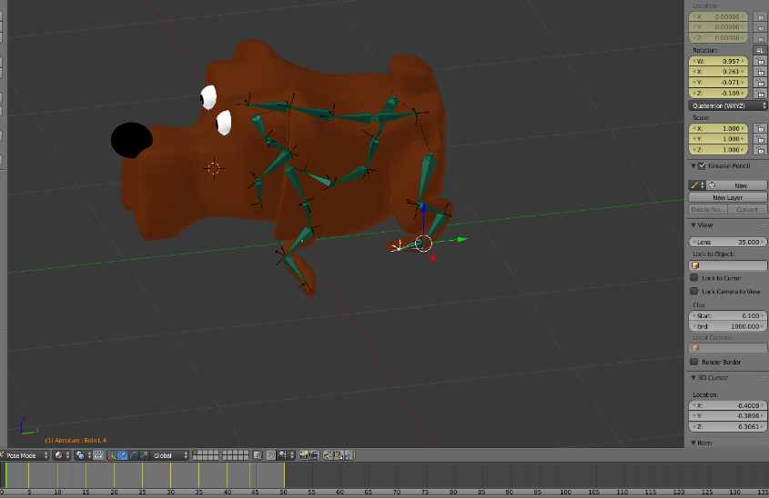
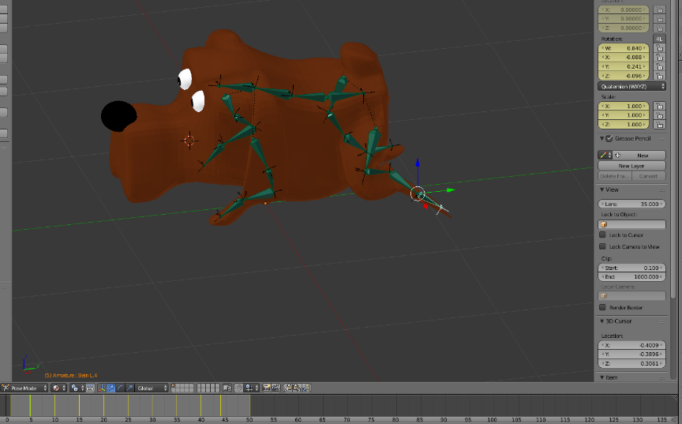
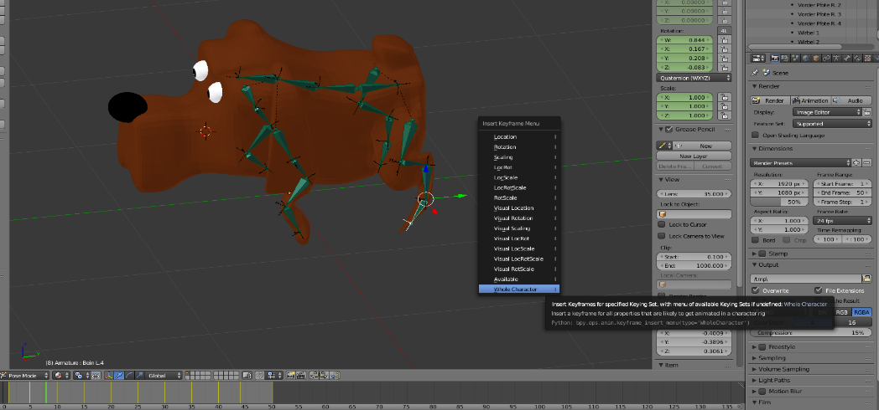
Animation des Hundes (Skelett)
Die Animation des Hundes erfolgte mit einzelnen Keyframes, die über eine gewisse Zeitspanne hin bei jeder neuen Position gespeichert werden.
Das Skelett wird an einzelnen Punkten ausgerichtet und durch
„i+Whole Character“ als Keyframe gespeichert.
Wenn man mehrere in einer gewissen Zeitspanne speichert, sieht man nun den Hund laufen.
So wurden alle weiteren Animationen, wie die von der Maus und der Kamera, von mir vorgenommen.
1. Unsere Idee 2. Architektur 3. Texturierung 4. Animationen 5. Herausforderungen 6. Lessons Learned 7. Fazit

Slide 9
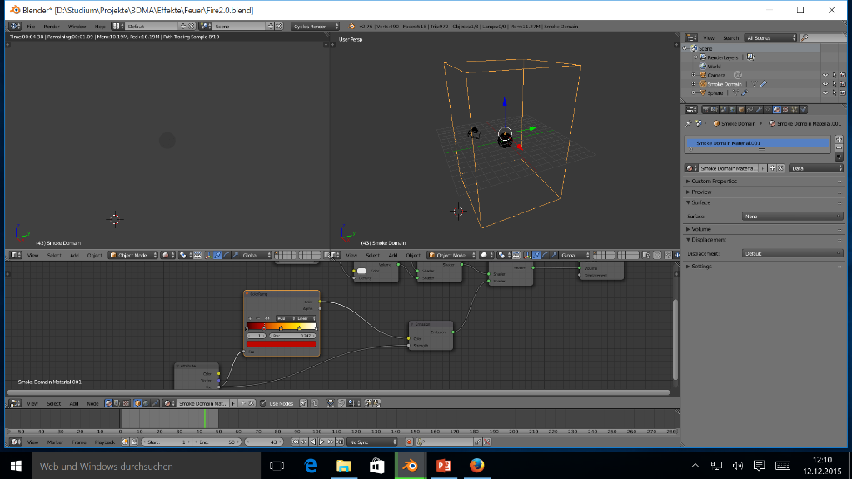
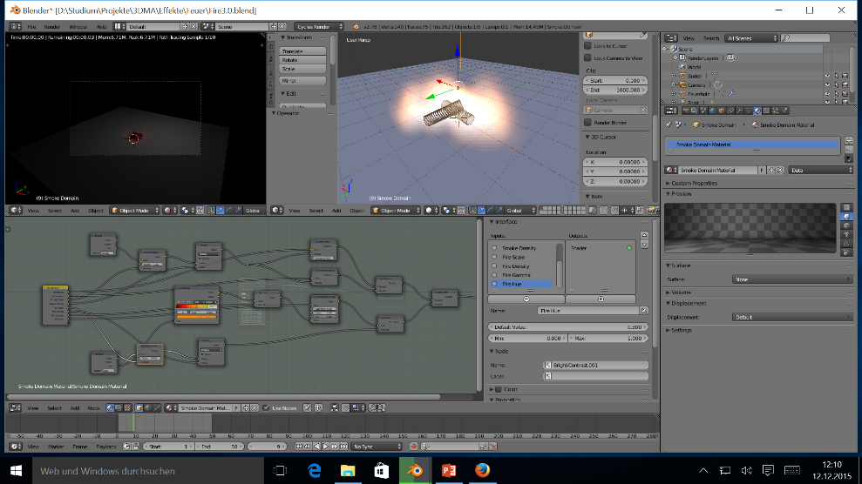
Feuer
Das Feuer in unserem Kamin stellte sich als eins der schwierigsten Objekte/Effekte heraus. Da selbst nach ein einigen Tutorial-Videos, Blender die Materialen nicht akzeptiert hat. Somit beschäftigte ich mich etwa 2 Wochen mit der Thematik Feuer. Musste aber gegen Ende kapitulieren, da mir die Tutoren leider auch nicht bei meinem Problem helfen konnten. Deshalb nahm ich ein fertiges Feuer was funktionierte und passte es auf unsere Bedürfnisse an.
Versuch 1.: In der Renderansicht ist nichts zusehen.
Versuch 2.: In der Renderansicht ist jetzt nur ein leichter schimmer zusehen, aber leider noch nichts was dem Feuer ähnlich sieht.
1. Unsere Idee 2. Architektur 3. Texturierung 4. Animationen 5. Herausforderungen 6. Lessons Learned 7. Fazit

Slide 10
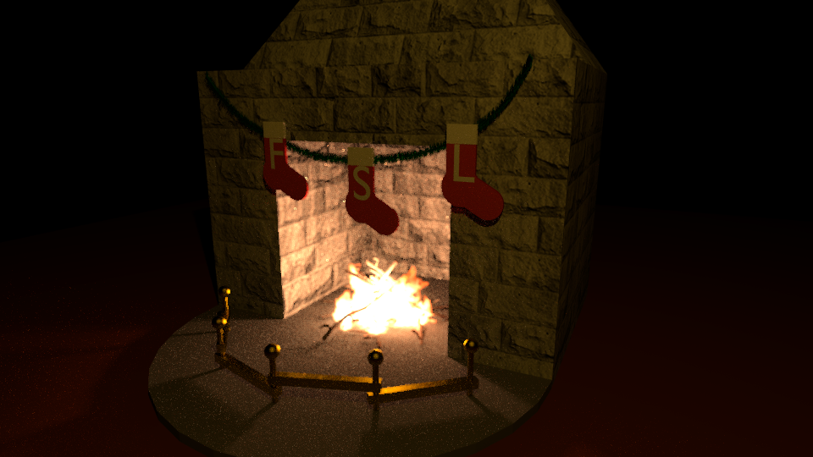
Das Endresultat „Feuer im Kamin“
An der Helligkeit und dessen Farbe haben wir schließlich Anpassungen vorgenommen. Zudem fügte ich noch ein Pointlicht hinzu.
1. Unsere Idee 2. Architektur 3. Texturierung 4. Animationen 5. Herausforderungen 6. Lessons Learned 7. Fazit

Slide 11
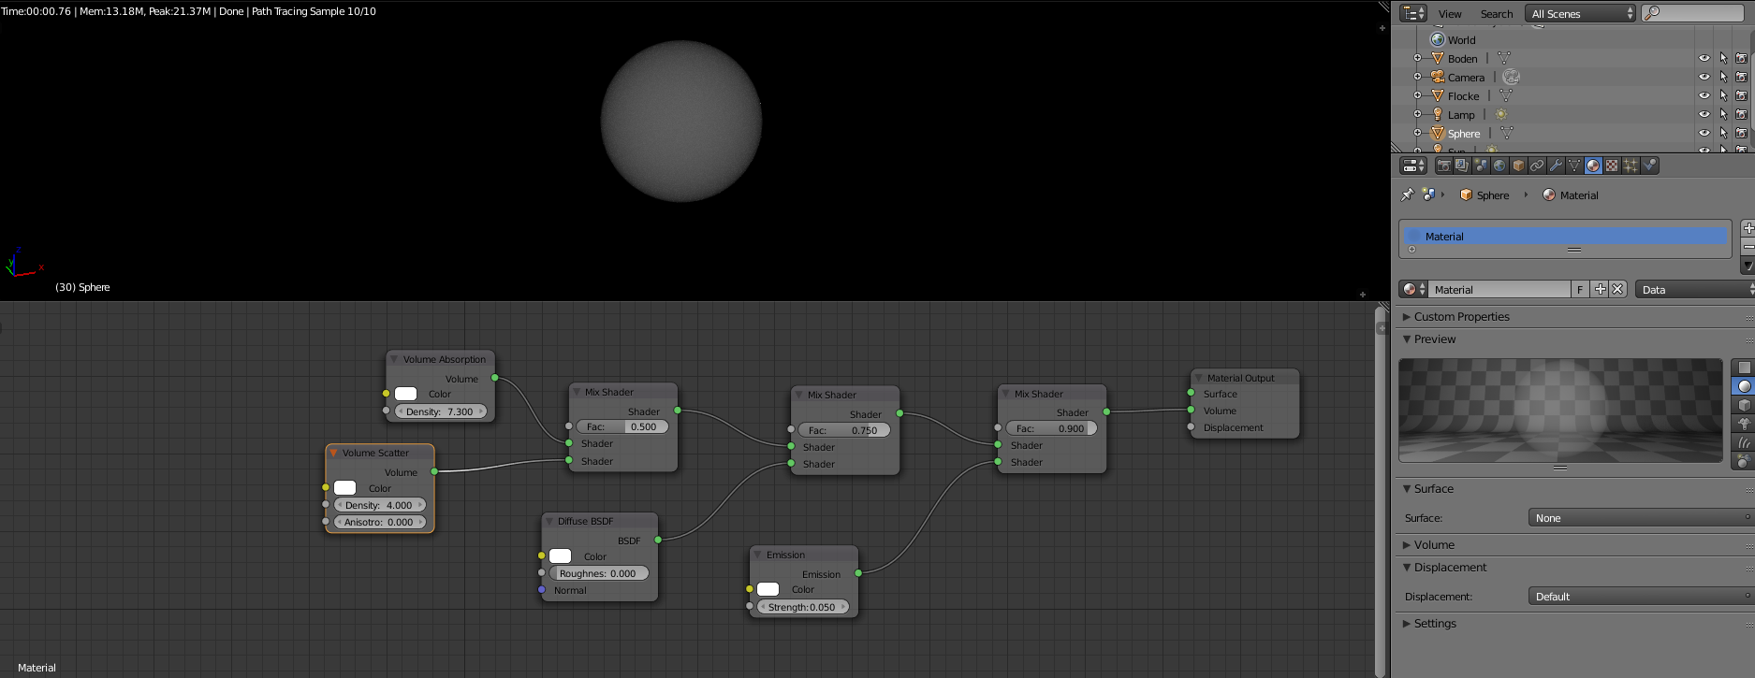
Schnee
Zum Thema Schnee gab es leider keine Tutorials für den Cycles Renderer zu finden. Deshalb musste ich ein wenig experimentieren. Doch zum Glück hatte ich vor dem Schnee das Feuer erstellt. Weshalb ich etwas Erfahrung mit dem Volume Output, dessen Material und Auswirkungen gemacht. Dann nutzte ich ein Partikelsystem um ein kleines Schneegestöber zu erzeugen.
Das Material von einer Schneeflocke
1. Unsere Idee 2. Architektur 3. Texturierung 4. Animationen 5. Herausforderungen 6. Lessons Learned 7. Fazit

Slide 12

Das Endresultat „Schneegestöber“
1. Unsere Idee 2. Architektur 3. Texturierung 4. Animationen 5. Herausforderungen 6. Lessons Learned 7. Fazit

Slide 13
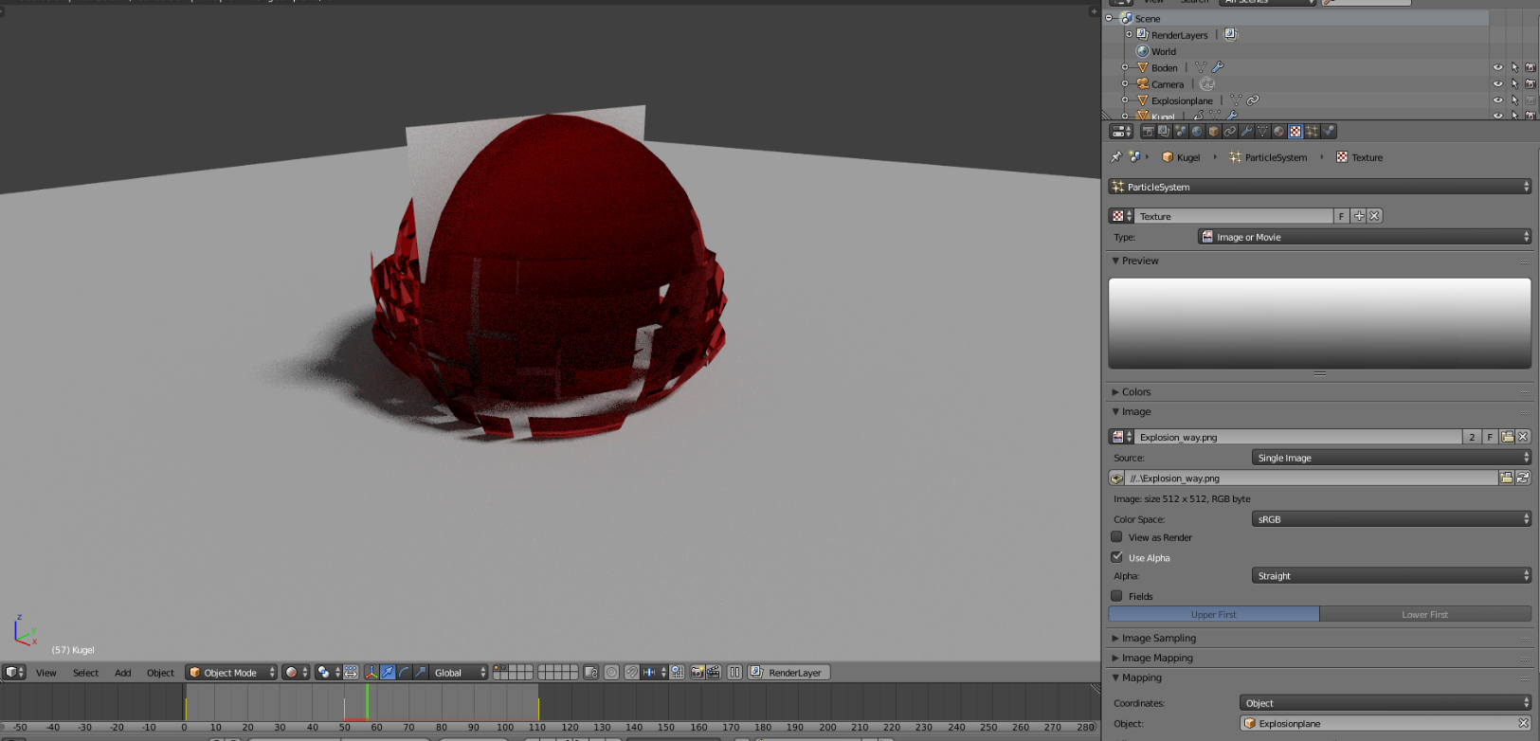
Weihnachtskugeln gehen kaputt
Die Kugeln vom Baum sollten beim Herunterfallen zerspringen. Dies machte ich mit dem Explosionmodifier. Ebenfalls beeinflusste ich die Art des Zerspringen durch das Übergeben einer Textur die vorgibt wo es beginnt und endet.
Übergabe eines Image welches die Richtung angibt.
1. Unsere Idee 2. Architektur 3. Texturierung 4. Animationen 5. Herausforderungen 6. Lessons Learned 7. Fazit

Slide 14
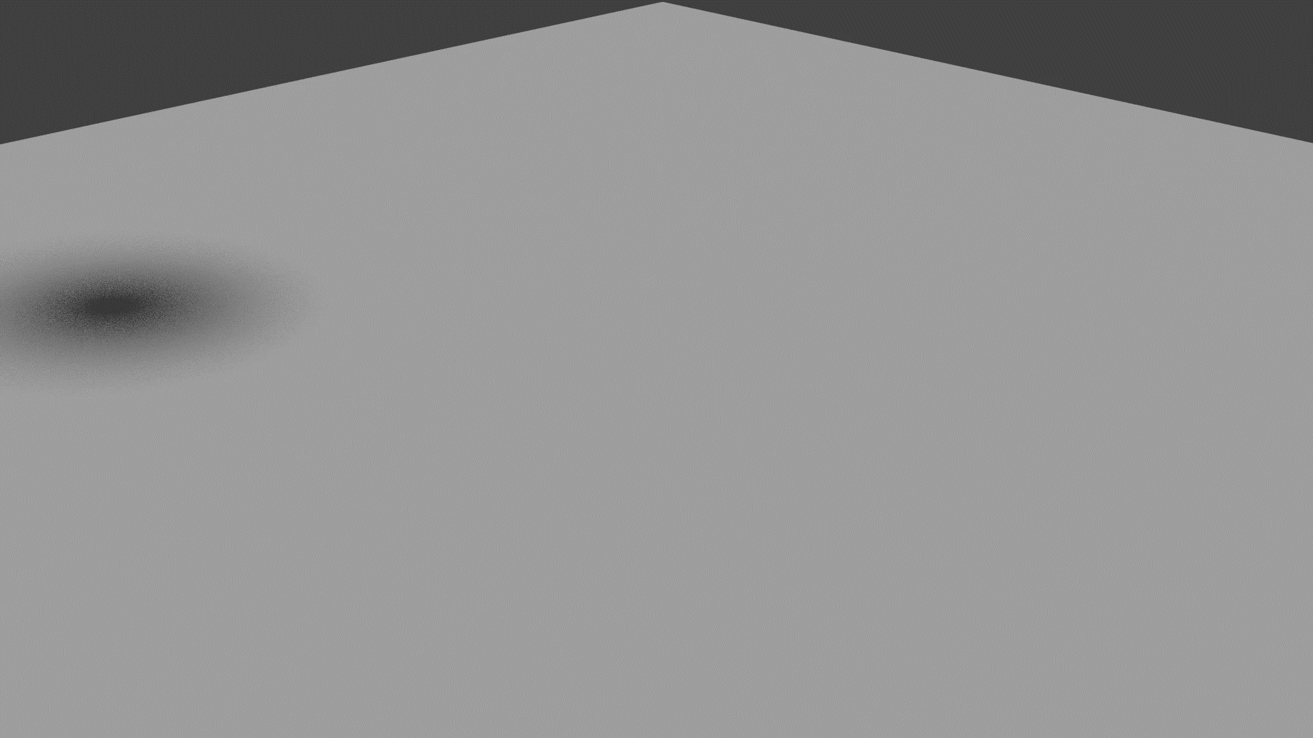
Weihnachtskugeln gehen kaputt
Ohne Vorgabe der Explosion.
Mit Vorgabe der Explosion.
1. Unsere Idee 2. Architektur 3. Texturierung 4. Animationen 5. Herausforderungen 6. Lessons Learned 7. Fazit

Slide 15
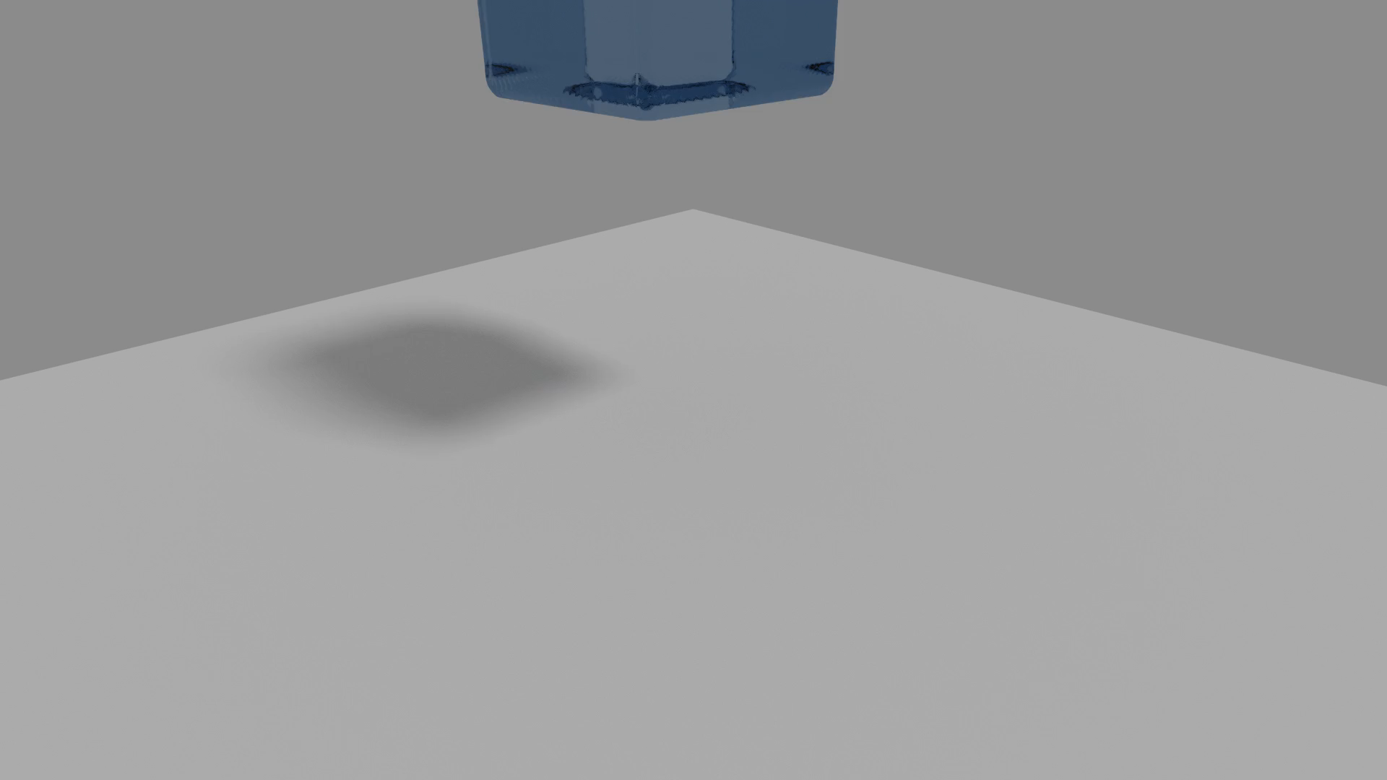
Milch
Wir hatten zu Beginn der Ideenfindung uns überlegt ein Glas Milch umfallen zu lassen. Wir schrieben dies auch in das Storyboard, doch nachdem es bei der Erstellung einige Probleme gab, beschloss ich diese raus zulassen. Trotzdem gab es zu Beginn des Projektes einige erste Versuche, die ich Ihnen hier zeigen möchte. Ich begann damit in Blender Wasser zu erzeugen, schaute dafür auch einige Videotutorials an.
Das Wasser wurde mit Hilfe von der Fluideigenschaft erstellt und animiert.
1. Unsere Idee 2. Architektur 3. Texturierung 4. Animationen 5. Herausforderungen 6. Lessons Learned 7. Fazit

Slide 16
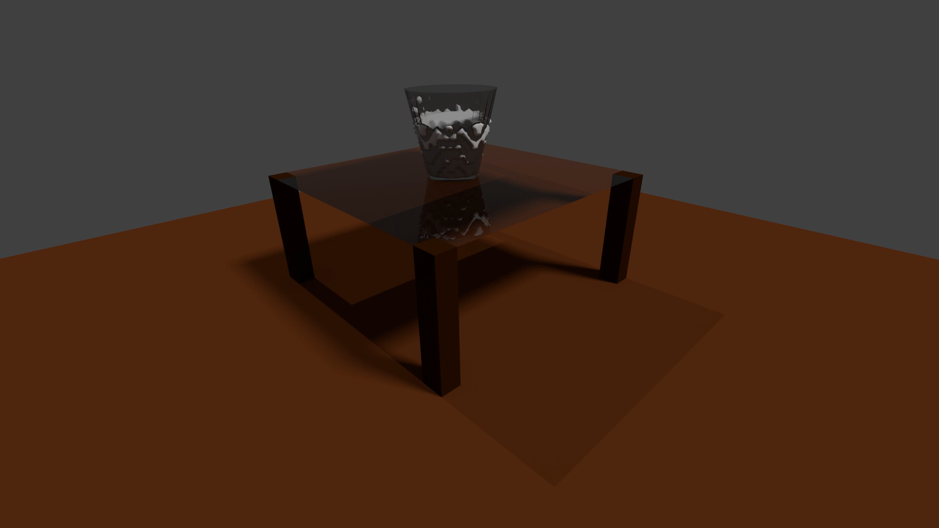
Milch
In diesem Video sieht man den ersten Versuch einer umfallenden Milch zu animieren. Was zuerst auch super funktionierte. Doch nachdem ich ein neues Milchglas modellierte und einige Anpassungen in der Fluid Domain vornahm, stürzte Blender bei jedem Baken stetig ab.
Worauf ich mich dann erstmal auf andere Objekte konzentrierte und am Ende sagte ,dass wir es rauslassen.
1. Unsere Idee 2. Architektur 3. Texturierung 4. Animationen 5. Herausforderungen 6. Lessons Learned 7. Fazit

Slide 17
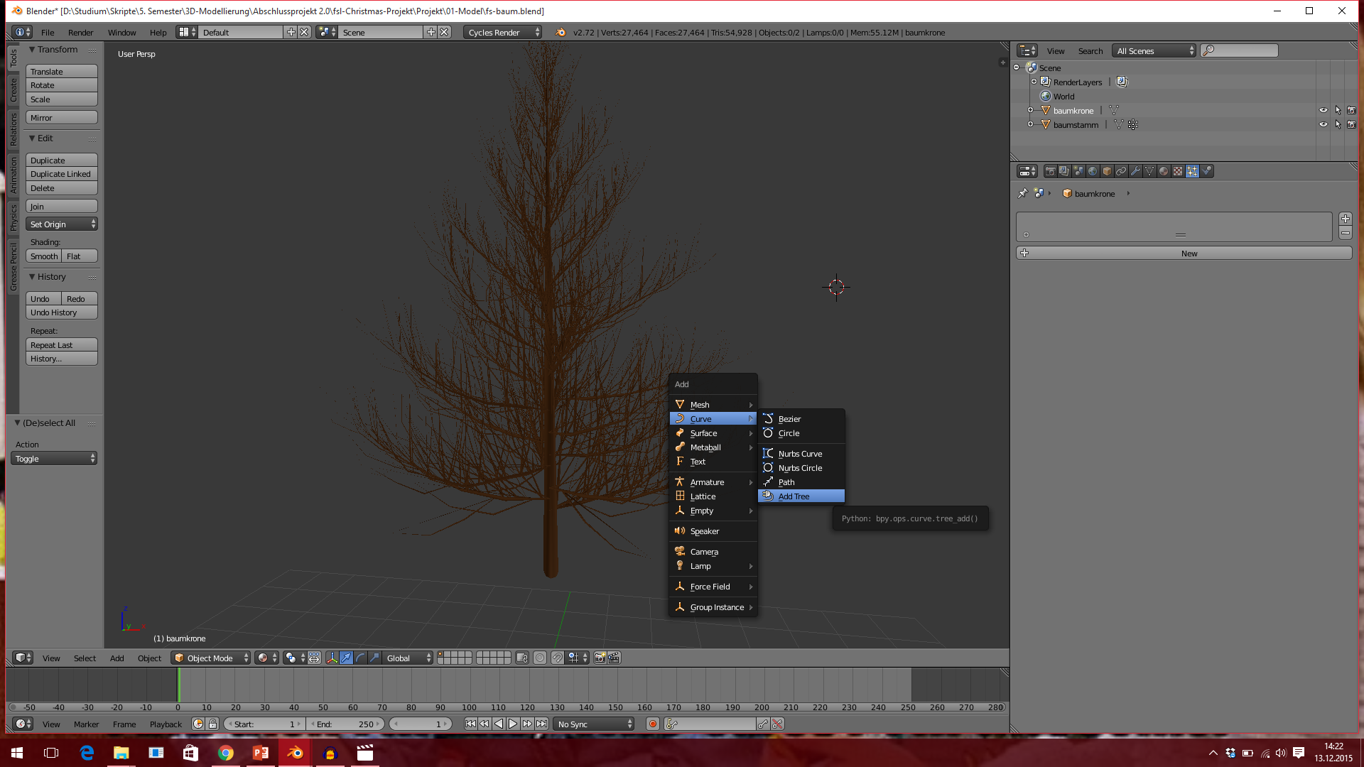
Der Weihnachtsbaum und seine Beleuchtung
Der Weihnachtsbaum wurde mit Unterstützung eines Tutorials erstellt. In Blender ist ein Add-on vorhanden, welches man eventuell noch unter Einstellungen aktivieren muss. Danach ist die Aktion „Add->Tree“ vorhanden. Dieses Add-on bietet tausende Möglichkeiten den Baum (seine Form, Anzahl der Äste, Level der Verästelungen zu wählen. Der Umgang mit dem Add-on wird in dem Tutorial erklärt.
Florina Schreiber fdai4073
1. Unsere Idee 2. Architektur 3. Texturierung 4. Animationen 5. Herausforderungen 6. Lessons Learned 7. Fazit

Slide 18
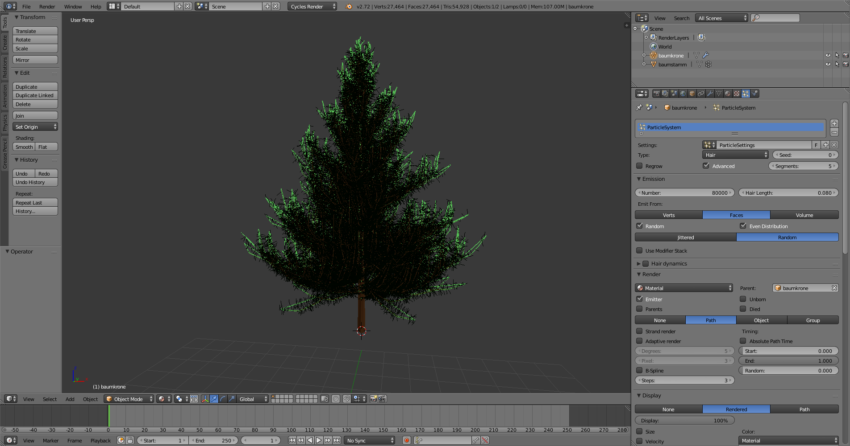
Der Weihnachtsbaum und seine Beleuchtung
Nach dem Erstellen hat man nun einen blätterlosen Baum. Dem gibt man mit einem Partikelsystem dann seine Nadeln. Dass die Nadeln auch das Material annehmen war etwas knifflig, nach etwas ausprobieren, hatte es dann doch noch geklappt. Um den perfekten Baum zu erstellen, brauchte ich mehrere Anläufe.
Florina Schreiber fdai4073
1. Unsere Idee 2. Architektur 3. Texturierung 4. Animationen 5. Herausforderungen 6. Lessons Learned 7. Fazit

Slide 19
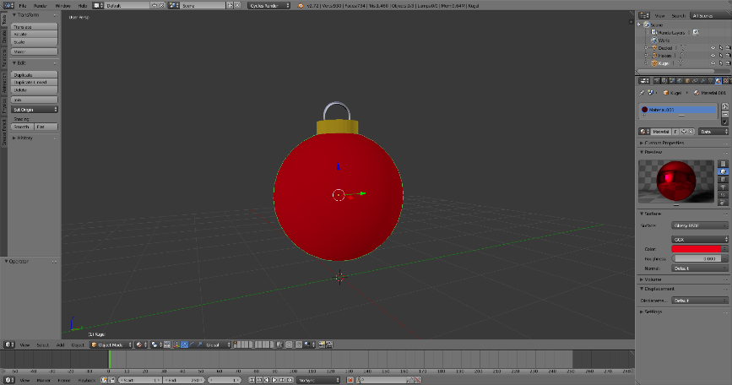
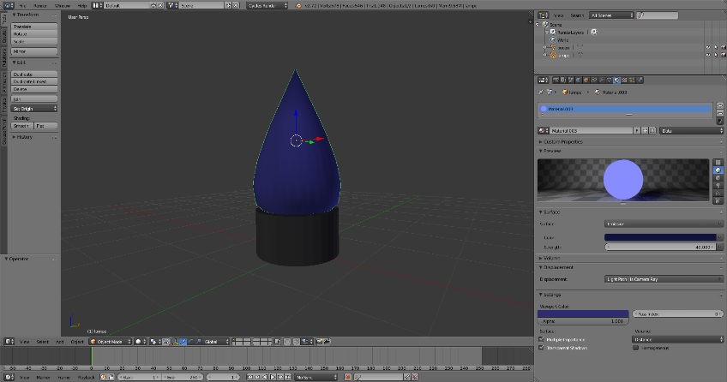
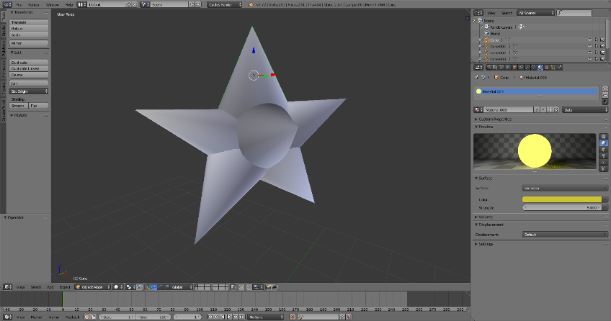
Der Weihnachtsbaum und seine Beleuchtung
Den Baum habe ich mit mehreren verschieden farbigen Kugeln, mit glänzendem Material geschmückt. Die Kugeln habe ich in den Baum verlinkt und einzeln positioniert.
So habe ich es auch mit dem restlichen Schmuck gemacht.
Die Beleuchtung habe ich mithilfe verschiedenfarbiger Lämpchen und einem großen gelben Stern an der Spitze hergestellt. Den Objekten gab ich die Einstellung „Emission“ im Material und setzte die Intensität hoch.
Florina Schreiber fdai4073
1. Unsere Idee 2. Architektur 3. Texturierung 4. Animationen 5. Herausforderungen 6. Lessons Learned 7. Fazit

Slide 20
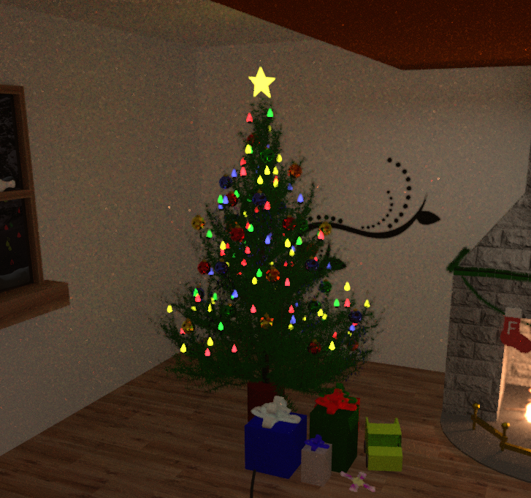
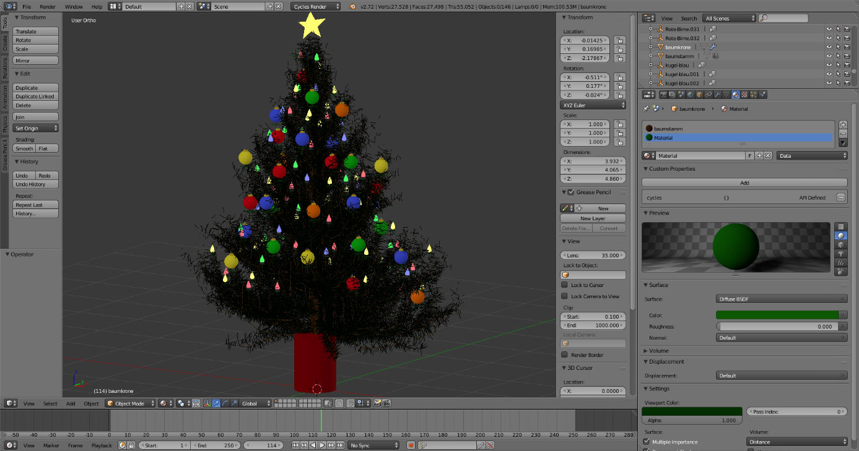
Der Weihnachtsbaum und seine Beleuchtung
Das Endergebnis des Weihnachtsbaumes.
Florina Schreiber fdai4073
1. Unsere Idee 2. Architektur 3. Texturierung 4. Animationen 5. Herausforderungen 6. Lessons Learned 7. Fazit

Slide 21
Lessons Learned
Projektabsprache und Organisation ist sehr wichtig
Fehlerhafte Positionierungen von Objekten hätte vermieden werden können
Viele Frames „umsonst“ gerendert
Doppelarbeit durch fehlende Kommunikation
In der Zeitplanung / Arbeitsplan besser auf Kleinigkeiten eingehen, detaillierter und Zeiträume für Problembewältigung planen (siehe ff)
Grunddatei mit fixierter Einrichtung wäre besser gewesen
Einzelne Objekte könnte man einfach ausblenden oder löschen, wenn sie nicht zu sehen sind und keinen Schatten werfen
Weniger Renderzeit (z.B. Körbchen)
1. Unsere Idee 2. Architektur 3. Texturierung 4. Animationen 5. Herausforderungen 6. Lessons Learned 7. Fazit

Slide 22
Lessons Learned
Weniger ist manchmal mehr
Projektkomplexität an Zeitkontogent anpassen
Weniger Details, unwichtige Objekte weglassen
Renderzeit niemals unterschätzen
Zu viele Objekte, Animationen, Partikelsysteme etc. haben enorme Renderzeiten verursacht
Besser wären vereinfachte Darstellungen und aufs wichtigste reduzierte Shots gewesen
1. Unsere Idee 2. Architektur 3. Texturierung 4. Animationen 5. Herausforderungen 6. Lessons Learned 7. Fazit

Slide 23
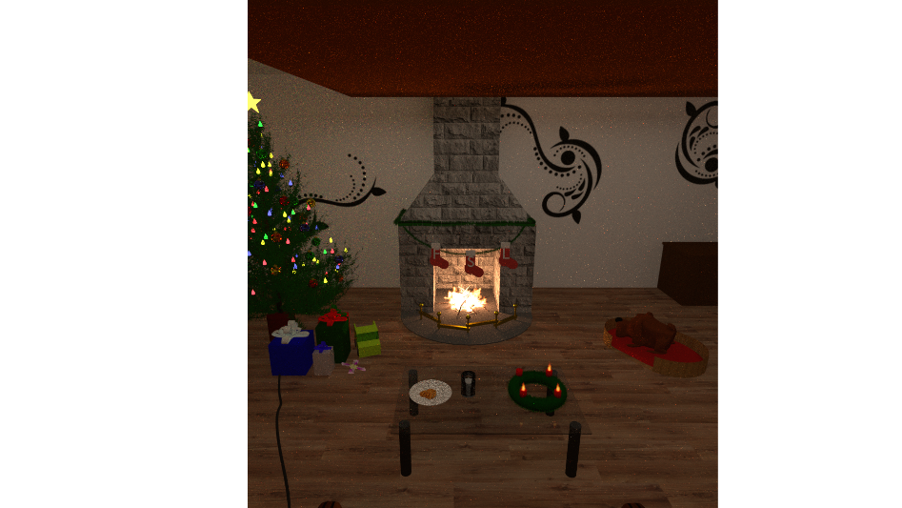
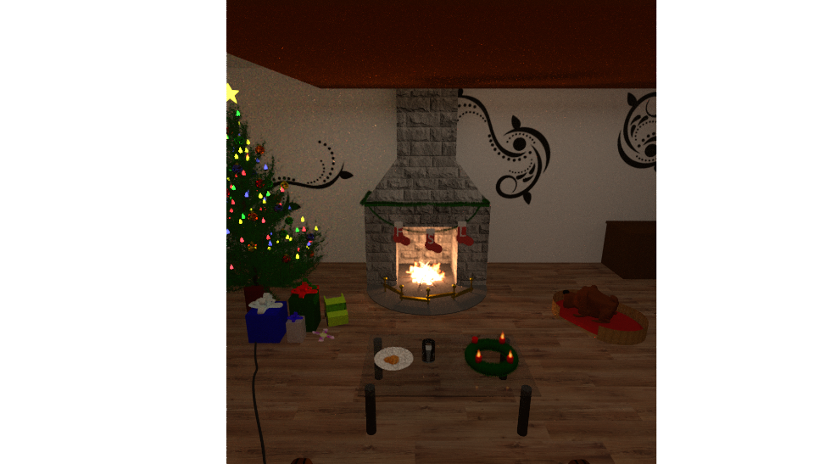
Render Problematik
Da wir in unserer Szenerie drei Partikelsysteme eingebunden haben, vergrößerte dies unsere Renderzeit auf ca. 30min./Frame. Wodurch wir die Samplingrate sehr niedrig halten mussten.
Mit dieser Samplingrate und zusätzlich geringer Beleuchtung bedeutete das ein leichtes Rauschen im Bild.
Um dem etwas entgegen zu wirken nutzten wir den RenderLayer und fügten einen Despeckle Filter hinzu, um extreme Verunreinigungen herauszufiltern.
ohne Filter
mit Filter
1. Unsere Idee 2. Architektur 3. Texturierung 4. Animationen 5. Herausforderungen 6. Lessons Learned 7. Fazit

Slide 24
Vergleich: Zeitplanung – Realer Zeitverlauf
Alter Projekt-Plan nur wenig hilfreich
Gibt lediglich Übersicht über Aufgaben und Objekte die Erstellt werden müssen
Keine Iterationsschleifen (für Verbesserungen) vorhanden
Beleuchtung, Szenenzusammenstellung fehlen komplett
1. Unsere Idee 2. Architektur 3. Texturierung 4. Animationen 5. Herausforderungen 6. Lessons Learned 7. Fazit

Slide 25
Realer Zeitverlauf
1. Unsere Idee 2. Architektur 3. Texturierung 4. Animationen 5. Herausforderungen 6. Lessons Learned 7. Fazit

Slide 26
Leitfaden für künftige Planungen
Termine während Projektphase
Stehen andere wichtige Verbindlichkeiten an? (Abgaben in anderen Modulen, Geburtstage, Berufungskommissionen etc.)
Bei jeweiliger Planung bedenken
Was kann ich in welcher Woche schaffen? – Wann sollte ich vor/nach arbeiten?
Puffer einplanen
Brainstorming – was brauchen wir alles?
Jedes Detail dokumentieren - hinterher Clustern
Andere Teams nach vergleich fragen – haben wir was vergessen?
Renderplan nicht vergessen – wer macht was, wann
genügend Zeit einplanen, detailliert planen (Meilensteine)
Gruppentermine zum Besprechen von Problemen mit Termin einplanen
über Veränderungen informieren
1. Unsere Idee 2. Architektur 3. Texturierung 4. Animationen 5. Herausforderungen 6. Lessons Learned 7. Fazit

Slide 27
Fazit
Planung der Strukturen größere Beachtung schenken
Mehr Respekt gegenüber der Renderzeit
Mehr Zeit wäre wünschenswert gewesen (bsp. Gruppenarbeit in den Semesterferien, über Weihnachtspause)
Sonntagsabgaben haben hohen Mehraufwand bedeutet
Andere Module wurden stark vernachlässigt
Dennoch: Gutes Ergebnis
1. Unsere Idee 2. Architektur 3. Texturierung 4. Animationen 5. Herausforderungen 6. Lessons Learned 7. Fazit

Slide 28
Quellen
Musik
Pjotr Iljitsch Tchaikovsky:
Nutcracker – Dance of the Sugar-Plum Fairy; Nutcracker – Russian Dance
- Abspann: https://www.youtube.com/watch?v=chOtemRAYNc
Texturen
Leder (Couch): http://maxdaten.deviantart.com/art/Brown-Leather-Texture-103906059
Holz (Fenster, Fußboden, Tür) https://www.textures.com/download/woodfine0034/31754?secure=join
Backsteinfront http://www.textures.com/download/brickoldrounded0118/41438
Körbchen http://www.textures.com/download/wicker0008/8765
Socken http://www.textures.com/download/wicker0008/8765
Präsentation
Hintergrund: http://rawwr.org/?attachment_id=4651

Slide 29
Tutorials
Florina
Weihnachtsbaum:
http://www.blenderguru.com/tutorials/how-to-make-a-christmas-tree/
Sebastian
Feuer:
https://www.youtube.com/watch?v=u-zK7Bu8cAI
https://www.youtube.com/watch?v=oSiV5gg_lCs
https://www.youtube.com/watch?v=lYTVOdcgyP8
https://www.blenderguru.com/tutorials/make-fire-cycles/
usw.
Schnee:
https://www.youtube.com/watch?v=Me-mURDPZ7c

Slide 30
Tutorials
Wasser/Milch:
https://www.youtube.com/watch?v=8KHV4L2Lzhc
Licht:
https://www.youtube.com/watch?v=VyLOZWevi8g
Ich habe massig Blendertutorials geschaut zu verschiedenen Themen, auch welche die nicht zum Projekt passend waren. Welche mir aber im Nachhinein auch geholfen haben, hinsichtlich Einstellungen im Bereich der Renderoptmierung und den verschiedenen Techniken etwas zu modellieren.
Lisa
Generelle Modellierung, Texturierung und animation:
Video2Brain: Blender 2.7 – Grundlagen von Gerhard Sprung https://www.video2brain.com/de/videotraining/blender-2-7-grundlagen
Video2Brain: Blender – Grundlagen der Animation von Robert Hunecke
https://www.video2brain.com/de/videotraining/blender-grundlagen-der-animation
+ diverse YouTube Tutorials

Slide 31
Anhang

Slide 32
The FSL-Chrismas-Project
Von Florina Schreiber, Sebastian Krah & Lisa Wiegand
Modul: 3DMA Dozent: Prof. Grimm HS Fulda WS 2015/16

Slide 33
Die Idee
Das FSL-Christmas-Project
Stille Nacht, heilige Nacht – alles sieht aus wie im Märchen. Draußen schneit es, innen knistert das Kaminfeuer und der festlich geschmückte Weihnachtsbaum wirft ein zauberhaftes Licht ins gesamte Zimmer. Woofy, der Familienhund, liegt schlafend auf seinem Platz. Was könnte dieses Atmosphäre ruinieren? Oder wird Woofy dieses Weihnachstfest ausversehen zerstören? Endet Weihnachten nun im Chaos für die ganze Familie oder bleibt die Welt in Ordnung?
Weihnachtsszenario
Hund jagt Maus -> verursacht großes Chaos
Auflösung: Hund träumt

Slide 34
Storyboard
Storyboard

Slide 35
Zeitplan

Slide 36
Risiken & Notlösungen
Risiko: zu viel vorgenommen Notlösung: Abgespekte Modulationen, Gruppentreffen und gegenseitige Hilfe
Risiko: zu lange Renderzeit Notlösung: so viele PC‘s wie möglich belegen

Slide 37
FSL- Chrismas-Projekt
Sebastian Krah
Florina Schreiber
Lisa Wiegand

Slide 38
Werbetext
Stille Nacht, heilige Nacht – alles sieht aus wie im Märchen. Draußen schneit es, innen knistert das Kaminfeuer und der festlich geschmückte Weihnachtsbaum wirft ein zauberhaftes Licht ins gesamte Zimmer. Woofy, der Familienhund, liegt schlafend auf seinem Platz. Was könnte dieses Atmosphäre ruinieren? Oder wird Woofy dieses Weihnachtsfest ausversehen zerstören? Endet Weihnachten nun im Chaos für die ganze Familie oder bleibt die Welt in Ordnung?

Slide 39
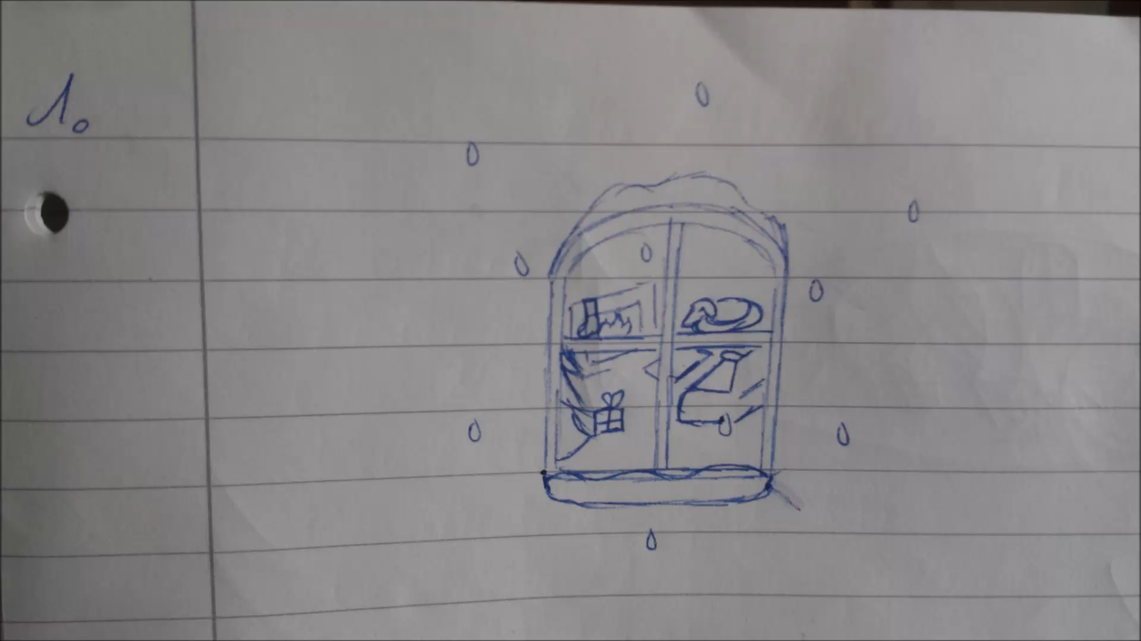
Storyboard

Slide 40
Shot Übersicht
Shot 1.
Shot 2.
Hauswand
Fenster
Schnee (fällt)
Hund
Sofa
Tannenbaum
Raumwände und Boden
geschmückter Tannenbaum
Tisch mit Glas Milch und Kekse
Hund und Körbchen
Kamin mit Feuer (flackert)
Sofa
Auto und Kreisel unter dem Baum

Slide 41
Shot Übersicht
Shot 3.
Shot 4.
Hund im Körbchen
Boden
Raumwände und Boden
geschmückter Tannenbaum
Tisch mit Glas Milch und Kekse
Hund und Körbchen
Kamin mit Feuer
Sofa
Auto und Kreisel unter dem Baum

Slide 42
Shot Übersicht
Shot 5.
Shot 6.
Sofa
Tisch mit Glas Milch und Kekse
Raumwände und Boden
Kamin mit Feuer (flackert)
geschmückter Tannenbaum
Raumwände und Boden
Kamin mit Feuer(Flackert)
Maus (läuft)

Slide 43
Shot Übersicht
Shot 7.
Shot 8.
Sofa
Tisch mit Glas Milch und Kekse
Raumwände und Boden
Kamin mit Feuer (flackert)
Maus (läuft)
Sofa
Tisch mit Glas Milch und Kekse
Raumwände und Boden
Kamin mit Feuer(flackert)
Maus (läuft)
Hund (läuft)

Slide 44
Shot Übersicht
Shot 9.
Shot 10.
Maus (läuft)
Boden
Kabel
Hundepfote (verpfängt sich)
Boden
Kabel

Slide 45
Shot Übersicht
Shot 11.
Shot 12.
Kabel (spannt)
geschmückter Tannenbaum
Tannenbaum (kippt)
Geschenke

Slide 46
Shot Übersicht
Shot 13.
Shot 14.
Kabel
geschmückter Tannenbaum (fällt)
Glastisch mit Milch und Kekse
Sofa
Weihnachtskugeln ( zerspringen )

Slide 47
Shot Übersicht
Shot 15.
Shot 16.
Glastisch
Milchglas ( fällt um Milch verteilt sich )
Teller Kekse ( Kekse fliegen)
Tannenbaum
Geschenke
Kamin mit Feuer (flackert)
Kaputte Glaskugeln
Maus
Verstreute Kekse

Slide 48
Shot Übersicht
Shot 17.
Shot 18.
Raumwände und Boden
geschmückter Tannenbaum
Tisch mit Glas Milch und Kekse
Hund und Körbchen
Kamin mit Feuer
Sofa
Auto und Kreisel unter dem Baum
Tannenbaum
Geschenke
Maus
Auto
Kreisel

Slide 49
Zeitplan
Zeitraum Projektmitglied | Phase 1 (16.11. - 22.11.2015) | Phase 2 (23.11. – 29.11.2015) | Phase 3 (30.11. – 6.12.2015) | Phase 4 (7.12. – 13.12.2015)
Sebastian | Kamerafahrtenvideo, Hund überarbeiten | Partikelsysteme (Feuer, Glaskugel, Schnee und Milch), Maus | Animieren | Rendern (Renderplan wird abhängig von den Shots noch erstellt)
Florina | Tannenbaum | Sofa | Animieren | Rendern (Renderplan wird abhängig von den Shots noch erstellt)
Lisa | Raum mit Fenster, |  | Animieren | Rendern (Renderplan wird abhängig von den Shots noch erstellt)

Slide 50
Risiken
Renderzeit unterschätzt
Nutzen von zusätzlichen Rechnern
Schwierigkeiten mit Partikelsysteme
Schon früh am experimentieren

